Slide 1
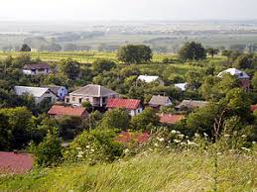

Міське і сільське розселення
Географія, 8 клас
вчитель: Галкіна Л.В.

Slide 2
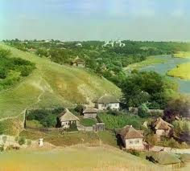
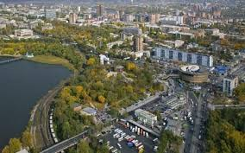
Розселення
Розселення – це розміщення населення по території.
Поселення – це місце осілого життя, трудової діяльності людини, задоволення її соціальних запитів.
Система розселення – сукупність населених пунктів та зв'язки між ними.

Slide 3
Типи населених пунктів
Розрізняють два типи поселень: міські й сільські.
Міські
Міста
Селища міського типу
Сільські
Села
Хуторки
Присілки
За даними статистики, нині 54 % населення світу проживає в міських поселеннях, а 46 % – у сільських.

Slide 4
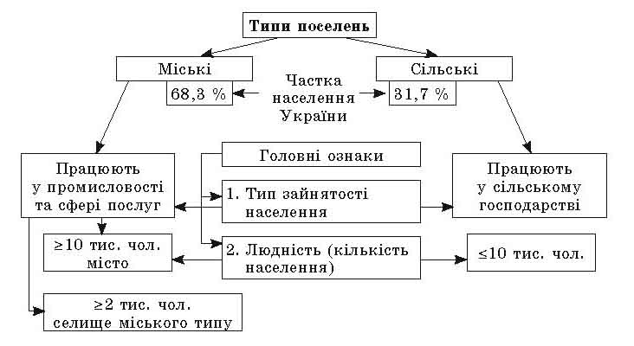
Критерії виділення типів поселень
Міські
у світі 2,5 млн. міст
Сільські
>85% населення працюють у промисловості та сфері послуг
>85% населення працюють у сільському господарстві

Slide 5
Класифікація міст
І. За кількістю людей (людністю)
Малі міста: до 20 тис. осіб (в Україні до 50 тис. осіб)
Середні міста: 20-100 тис. осіб (в Україні до 50-100 тис. осіб)
Великі міста: 100-500 тис. осіб
Надвеликі міста: 500 тис – 1 млн. осіб
Місто-мільйонник:>1 млн. осіб
Місто-мультимільйонник: >5 млн. осіб

Slide 6
Класифікація міст
ІІ. За функціями
багатофункціональні
вузько-функціональні
Промислові (Детройт, Шостка)
Наукові й освітні (Оксфорд)
Транспортні (Суец, Жмеринка)
Політико-адміністративні (Оттава, Канберра,)
Курортно-оздоровчі (Затока)
Військові (Гібралтар)
Релігійні (Мекка)

Slide 7
Класифікація сіл
І. За кількістю людей (людністю)
Малі: ˂ 200 осіб
Середні: 200-500 осіб
Великі: 500-3000 осіб
Значні: 3 тис. – 5 тис. осіб

Slide 8
Класифікація сіл
ІІ. За формою
групова (Східна Європа, Китай, Японія і більшість країн, що розвиваються)
розсіяна (фермерська)
(США, Канада, Австралія, ПАР)
кочова
(Північна та Центральна Африка, Азія – Монголія,Іран, Саудівська Аравія )

Slide 9
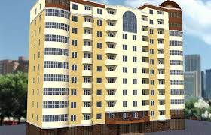
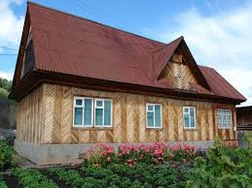
Співвідношення сільського і
міського населення
Світ
Латинська Америка
Австралія і Океанія
Європа
Азія
Північна Америка
Африка
Міські жителі
Сільські жителі
45%
55%
74%
26%
48%
52%
99%
1%
46%
19%
72%
28%
54%
81%

Slide 10
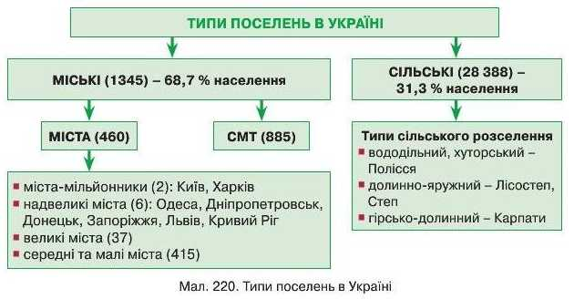
Типи поселень в Україні
міста-мільйонники (2): Київ, Харків
надвеликі міста (6): Одеса, Дніпро, Донецьк, Запоріжжя, Львів, Кривий Ріг
великі міста (37)
середні та малі міста (415)

Slide 11
Міські поселення в Україні
В Україні існує 1345 міських поселень.
Найбільша частка міських жителів спостерігається у промислових областях: Донецькій (90,6 %), Луганській (86,8 %), Дніпропетровській (83,5 %).
Найменша – у західних областях: Закарпатській (36,8 %), Чернівецькій (42,3 %), Івано-Франківській (43,1 %), Тернопільській (44 %), Рівненській (47,4 %), Вінницькій (50 %).
До міських в Україні відносять два типи поселень – міста і селища міського типу (смт). Нині в Україні існує 460 міст і 885 смт.

Slide 12
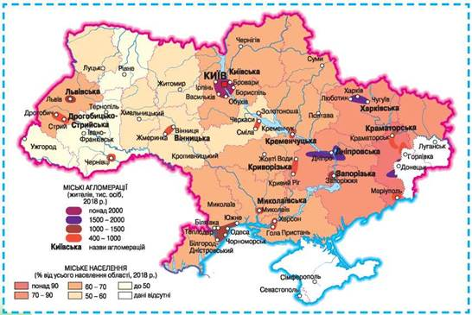
атлас ст.42

Slide 13
Сільські поселення в Україні
У нашій країні існує 28 388 сіл. Для України притаманна групова форма сільських поселень – великі села у поєднанні з хуторами. Особливості географічного положення, природних умов, історичного розвитку зумовили значні відмінності у розмірах сільських поселень.
Так, на Поліссі переважають малі села з населенням 200–500 осіб. Здебільшого це одновуличні села. Вони розташовані на підвищених вододілах річок, їх називають вододільним.
У лісостеповій та степовій смугах сформувалися великі села з населенням 500–1500 осіб. Тут села поширені в долинах річок, ярах і балках. Такий тип розселення називають долинно-яружним.
У Карпатах люди живуть у міжгірських улоговинах, долинах річок, як правило, не вище 800 м над рівнем моря. Такий тип поселень називають гірсько-долинним.

Slide 14
Проблеми українського села
Занепад сільського господарства – результат безробіття, злидні
Відсутність соціальних послуг (освіта, медицина, культура) – результат молодь виїжджає з сіл, села обезлюднюються.
Позитивні зміни українського села
Газифікація сіл
Соціальні програми, направленні на покращення доступу до соціальних послуг, наприклад програма “Шкільний автобус”
Створення котеджних містечок міськими жителями.

Slide 15

Використані матеріали
https://geografiamozil2.jimdofree.com
підручник Географія 8 клас, автори Пестушко В.Ю., Уварова Г.Ш., Довгань А.І.).
3. Довгань Г.Д. Географія у визначеннях, таблицях і схемах 8-9 клас
Дякую за увагу!

